Slide 1
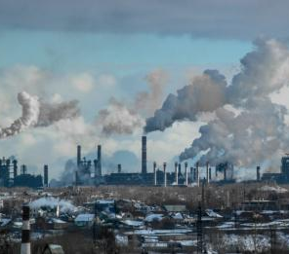
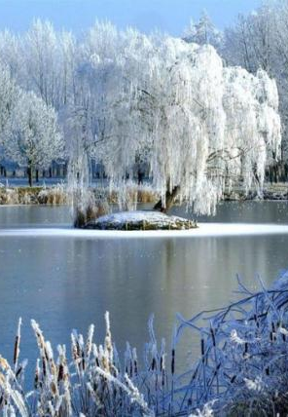
Народные приметы.
Частые туманы в марте – будет дождливое лето.
Сентябрь грохочет, предвещая теплую осень
Каждый может внести свой вклад, чтобы предотвратить возникновение смога: следует больше ходить пешком, ездить на велосипеде или пользоваться услугами общественного транспорта, когда это возможно.
Также заправлять автомобиль лучше рано утром или ночью, когда на улице еще прохладно: это предотвращает нагревание испарений бензина и образование озона.
Если Вы собираетесь находиться на открытом воздухе, держитесь подальше от районов, которые являются крупными источниками загрязнения, например автомагистралей и заводов.
.
Проект : «Физика природных явлений»
Автор проекта: Мкртчян Рафик, ученик 7 класса
Наставник : Щипачёва Мария Николаевна, учитель математики МКОУ «Шибаевская ООШ»
Изморозь на деревьях – к морозам, туман – к оттепели.
Глухое громыхание происходит в знак плохой погоды.
Осенний иней – к сухой и солнечной погоде.

Slide 2
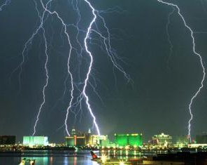
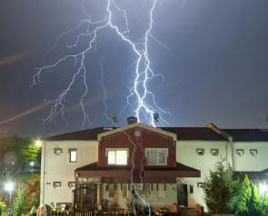
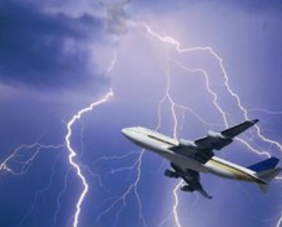
Правила поведения во время грозы.
Дома
На улице. Избегайте отдельно стоящих деревьев; не касайтесь металлических предметов; присядьте на корточки, поставьте ноги вместе и обхватите их руками; убедитесь, что все металлические предметы находятся дальше 5 м.
В транспортном средстве
Прекратите движение на велосипеде или мотоцикле и переждите грозу на расстоянии 30 м от них; полностью закрытый автомобиль (включая окна) обеспечивает безопасность; при встрече с шаровой молнией не проявляйте никакой агрессии, не двигайтесь,
Чаще всего молния бьёт не в самого человека, а в металлические предметы на его теле. Поэтому во время грозы лучше снять, выложить из карманов все опасные предметы и отойти от них минимум на пять метров.
е
На стадионе отойдите подальше
от флагов, столбов, уберите зонтики; в горах держитесь вдали от вершин, не касайтесь мокрых скал; держитесь подальше от воды (удар молнии в воду может быть смертелен на расстоянии 100 м ); на судне уйдите с палубы, не касайтесь металлических частей; не бегайте, т.к. потная кожа и быстрое движение «притягивают» молнию
не приближайтесь к ней, не касайтесь ничем, чтобы не вызвать взрыва. Не убегайте, потому что она может увлечься потоком воздуха.
К ним относятся мобильные телефоны, цепочки, другие украшения, часы, ключи, зонт. Дома закройте все окна и форточки, выключите радио, телевизор, электроприборы.

